Slide 1
Chủ đề: Em yêu trường em
Bài 9: Có bạn thật vui
Bản quyền thuộc về: FB Hương Thảo - https://www.facebook.com/huongthaoGADT/
Notes:
Bài giảng thiết kế bởi: Hương Thảo - tranthao121004@gmail.com

Slide 2
Mục tiêu bài học
– Nhận biết được những việc làm thể hiện tình bạn.
– Biết nói những lời phù hợp khi giao tiếp với bạn, lắng nghe và cổ vũ khi bạn nói.
– Biết chia sẻ thông tin và cảm xúc để bạn hiểu mình.
Notes:
Bài giảng thiết kế bởi: Hương Thảo - tranthao121004@gmail.com

Slide 3
Chơi trò Đứng theo hiệu lệnh hoặc Đếm chân.
Luật chơi:
Các nhóm cùng lắng nghe tiếng hô của GV hoặc người quản trò. GV hô số chân như thế nào thì các nhóm (2 người hoặc 3 người) phải co chân lên, sao cho tổng số chân của cả nhóm bằng với con số trong hiệu lệnh.
Lưu ý: Nếu đứng nhóm 2 người, khi GV hô: “1 chân” thì hai bạn phải cõng nhau, người cõng còn phải co một chân lên.

Slide 4
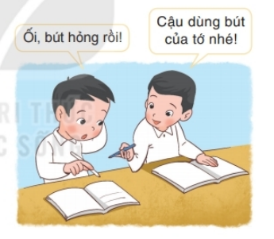
2. Sắm vai xử lí tình huống
Tình huống 1: Bút bạn hỏng, em ngồi cạnh biết được, em sẽ nói gì?
Notes:
Bài giảng thiết kế bởi: Hương Thảo - tranthao121004@gmail.com

Slide 5
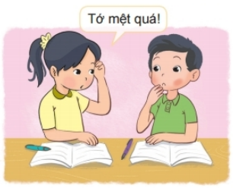
Tình huống 2: Thấy bạn mệt, em ngồi cạnh bạn, em sẽ nói gì, làm gì?
Tớ đưa cậu lên phòng y tế nhé!

Slide 6
Kết luận
Bạn bè cần quan tâm, chia sẻ với nhau, sẵn sàng hỗ trợ nhau và biết xin lỗi, cảm ơn nhau
Notes:
Bài giảng thiết kế bởi: Hương Thảo - tranthao121004@gmail.com
6

Slide 7
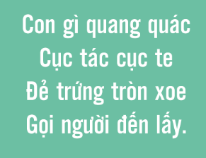
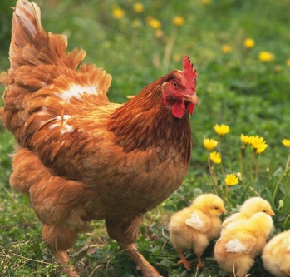
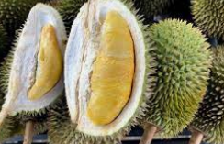
Trò chơi: Đố vui
Notes:
Bài giảng thiết kế bởi: Hương Thảo - tranthao121004@gmail.com

